Slide 1
Workshop læremidler
Kurs 7

Slide 2
Plan for dagen
- Oppfølging av observasjon
- Oppsummering og dagens ord
- Bildekort
- iPad og visnakker.no
- Lesebøker
- Lærebøker
- Ordlister og ordbøker
- Hva har vi snakket om i dag?

Slide 3
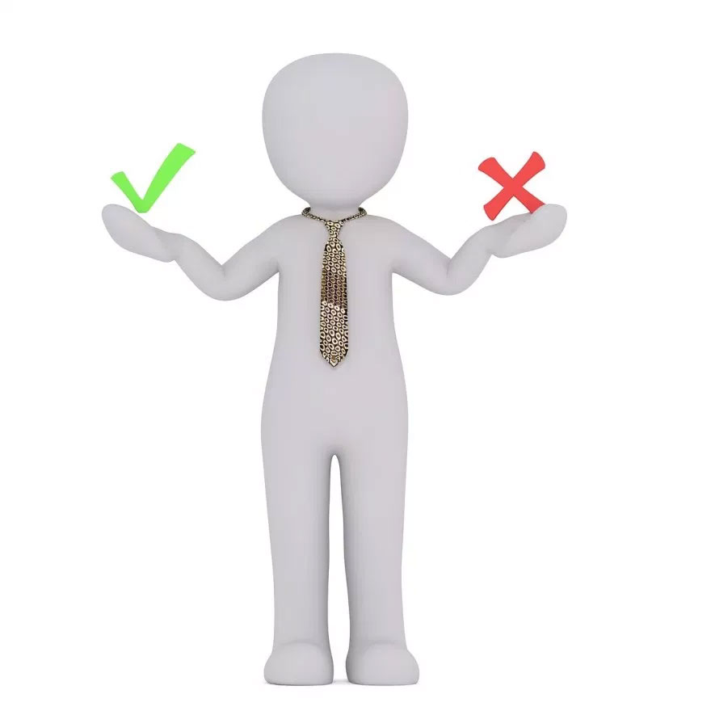
Oppgave
Hvem passer materiellet for?
Hvorfor?
Er dette læremidlet nyttig for elevene?
Hvorfor?
Passer dette læremidlet for voksne?
Hvorfor?

Slide 4
Bildekort
Hvem passer materiellet for?
Hvorfor?
Er dette læremidlet nyttig for elevene?
Hvorfor?
Passer dette læremidlet for voksne?
Hvorfor?

Slide 5
iPad
www.visnakker.no Skoleskrift
Hvem passer materiellet for?
Hvorfor?
Er dette læremidlet nyttig for elevene?
Hvorfor?
Passer dette læremidlet for voksne?
Hvorfor?

Slide 6
Lesebøker
Far ser mor Leseforståelse 1
Hvem passer materiellet for?
Hvorfor?
Er dette læremidlet nyttig for elevene?
Hvorfor?
Passer dette læremidlet for voksne?
Hvorfor?

Slide 7
Lærebøker
Sesam Godt sagt Ord Ny i Norge
Hvem passer materiellet for?
Hvorfor?
Er dette læremidlet nyttig for elevene?
Hvorfor?
Passer dette læremidlet for voksne?
Hvorfor?

Slide 8
Ordlister
Visuell ordbok Internettordliste Bokmålsordliste Bildeordbok
Hvem passer materiellet for?
Hvorfor?
Er dette læremidlet nyttig for elevene?
Hvorfor?
Passer dette læremidlet for voksne?
Hvorfor?

Slide 9
Hva har vi snakket om i dag?
Hva har vi snakket om i dag?
Husk på dagens ord og oppsummering

